Slide 1
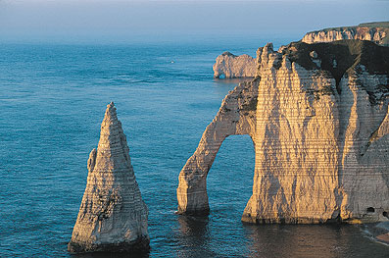
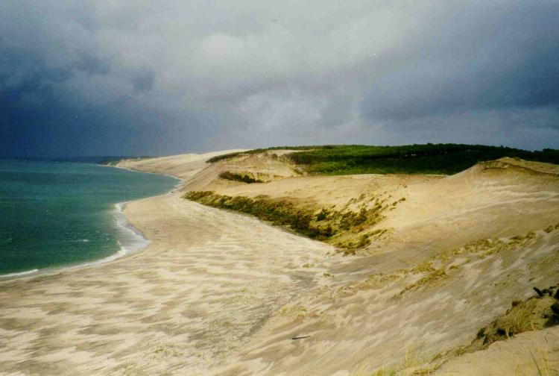
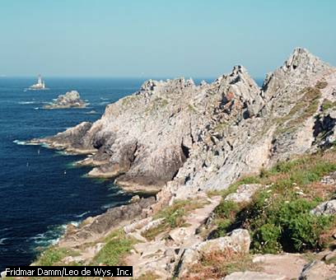
Les littoraux
www.caracolus.fr
Je retiens :
Le France est bordée de trois mers (____________ , ______________ et _____________________) et un océan (___________________
_____________).
Les ___________ sont les limites entre la Terre et la mer.
On dit aussi ____________________.
En France, les côtes sont _______________, ________________ ou
_________________.
Les côtes ont été aménagées pour développer les activités de pêche, de commerce et de tourisme.
Des _____________ et de nombreux équipements touristiques ont été construits.
côte à falaise
côte sableuse
côte rocheuse

Slide 2
Les littoraux
www.caracolus.fr
Je retiens :
Le France est bordée de trois mers (la Manche, la mer du Nord et la mer Méditerranée) et un océan (l’océan Atlantique).
Les côtes sont les limites entre la Terre et la mer. On dit aussi le littoral.
En France, les côtes sont sableuses, rocheuses ou à falaise.
Les côtes ont été aménagées pour développer les activités de pêche, de commerce (photo du port de pêche) et de tourisme (photo de la plage remplie avec les immeubles).
Des ports et de nombreux équipements touristiques ont été construits.

